Slide 1
html 5 보고서

Slide 2
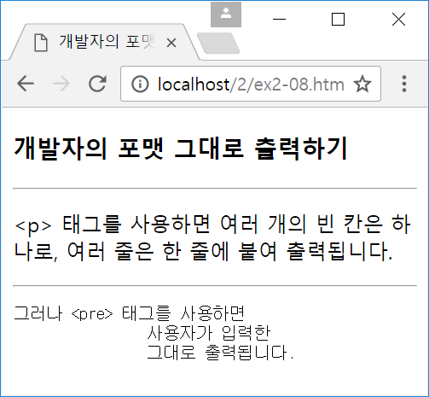
<pre> 태그로 개발자의 포맷 그대로 출력
<!DOCTYPE html>
<html>
<head><title>개발자의 포맷 그대로 출력</title></head>
<body>
<h3>개발자의 포맷 그대로 출력하기</h3>
<hr>
<p>
&lt;p&gt; 태그를 사용하면
여러 개의 빈 칸은 하나로,
여러 줄은 한 줄에 붙여 출력됩니다.</p>
<hr>
<pre>
그러나 &lt;pre&gt; 태그를 사용하면
사용자가 입력한
그대로 출력됩니다.
</pre>
</body>
</html>
<Enter>
여러 개의 빈 칸은 하나로 처리
<Enter>

Slide 3
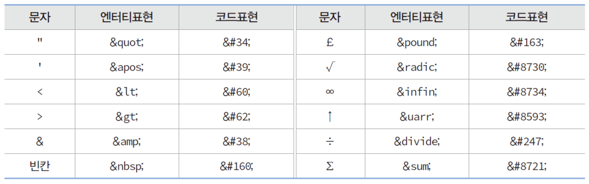
< ----> &lt; 혹은 &#60;
© ----> &copy; 혹은 &#169;
∑ ----> &sum; 혹은 &#8721;
&deg;
&half;
&lsh;
&sung;

Slide 4
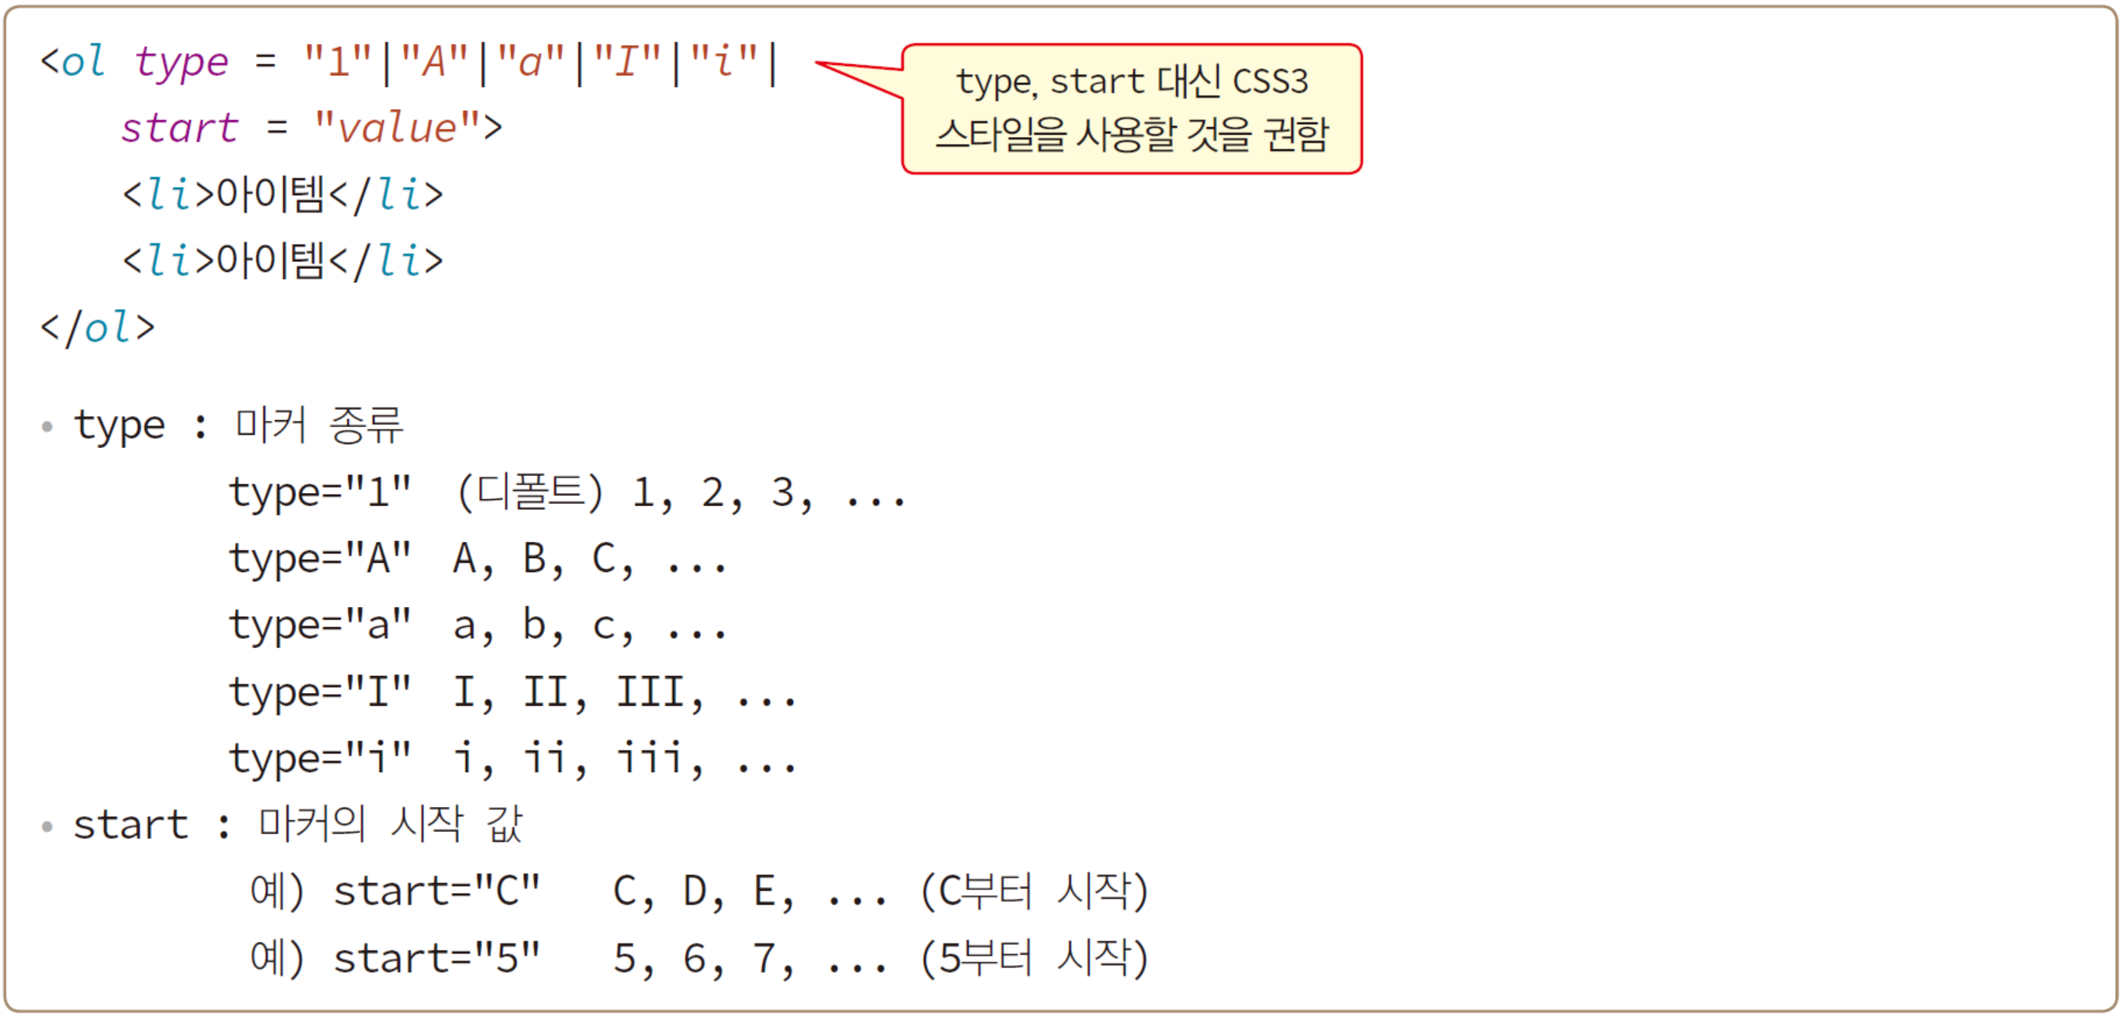

Slide 5
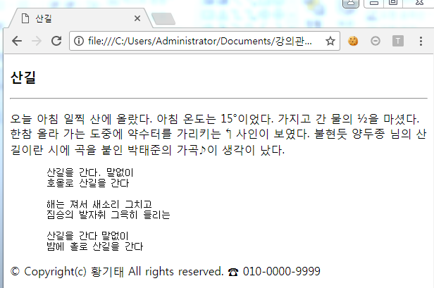
1. 다음과 같이 출력되는 HTML5 페이지를 작성하시오.

Slide 6
<!DOCTYPE html>
<html lang="en">
<head>
<meta charset="UTF-8">
<meta name="viewport" content="width=device-width, initial-scale=1.0">
<meta http-equiv="X-UA-Compatible" content="ie=edge">
<title>산길</title>
</head>
<body>
<h1>산길</h1>
<hr> 오늘 아침 일찍 산에 올랐다. 아침 온도는 15&#276;있었다. 가지고 간 물의 1/2을 마셨다. 한참 올라 가는 도중에 약수터를 가르키는 ← 사인이 보였다. 불현듯 양두종 님의 산길이란 시에 곡을 붙인 박태준의
가곡♪이 생각이 났다.
<pre>
산길을 간다. 말없이
호올로 산길을 간다.
해는 져서 새소리 그치고
짐승의 발자취 그윽히 들리는
산길을 간다 말없이
밤에 홀로 산길을 간다
</pre> &copy;Copyright(c)황기태 All rights reserverd. ☎010-0000-9999
</body>
</html>

Slide 7
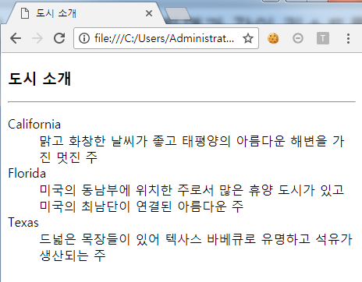
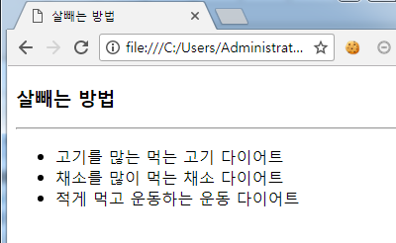
2. 다음 브라우저 화면과 같이 리스트를 가진 HTML5 페이지를 작성하시오.

Slide 8
<!DOCTYPE html>
<html lang="en">
<head>
<meta charset="UTF-8">
<meta name="viewport" content="width=device-width, initial-scale=1.0">
<meta http-equiv="X-UA-Compatible" content="ie=edge">
<title>산길</title>
</head>
<body>
<h3>도시 소개</h3>
<hr>
<dl>
<dt>California</dt>
<dd>맑고 화창한 날씨가 좋고 태평양의 아름다운 해변을 가진 멋진 주</dd>
<dt>Florida</dt>
<dd>미국의 동남부에 위치한 주로서 많은 휴양 도시가 있고 미국의 최남단이 연결된 아름다운 주</dd>
<dt>Texas</dt>
<dd>드넓은 목장들이 있어 텍사스 바베큐로 유명하고 석유가 생산되는 주 </dd>
</dl>
<

Slide 9
h1>살빼는 방법</h1>
<hr>
<ul>
<li>
고기를 많이 먹는 고기 다이어트
</li>
<li>
채소를 많이 먹는 채소 다이어트
</li>
<li>
적게 먹고 운동하는 운동 다이어트
</li>
</ul>
&copy;Copyright(c)황기태 All rights reserverd. ☎010-0000-9999
</body>
</html>

Slide 10
<!DOCTYPE html>
<html>
<head>
<meta charset="UTF-8">
<title>도시 소개</title>
</head>
<body>
<h3>도시 소개</h3>
<hr>
<dl>
<dt>California</dt>
<dd>맑고 화창한 날씨가 좋고 태평양의 아름다운 해변을 가진 멋진 주</dd>
<dt>Florida</dt>
<dd>미국의 동남부에 위치한 주로서 많은 휴양 도시가 있고 미국의 최남단이 연결된 아름다운 주</dd>
<dt>Texas</dt>
<dd>드넓은 목장들이 있어 텍사스 바베큐로 유명하고 석유가 생산되는 주 </dd>
</dl>
</body>
</html>

Slide 11

3. 셀카로 찍은 사진을 보여주는 HTML5 페이지를 작성하시오.

Slide 12
<!DOCTYPE html>
<html lang="en">
<head>
<meta charset="UTF-8">
<meta name="viewport" content="width=device-width, initial-scale=1.0">
<meta http-equiv="X-UA-Compatible" content="ie=edge">
<title>산길</title>
</head>
<body>
<h1>나의 셀카</h1>
<hr>
<table style="margin-left: auto; margin-right: auto;">
<tr>
<td colspan="2">
나의 셀카
</td>
</tr>
<tr>
<td>
<img src="Penguins.png" alt="펭균" width="300" />
</td>
<td>
<img src="Penguins2.png" alt="펭균" width="300" />
</td>
</tr>
</table>
</body>
</html>

Slide 13
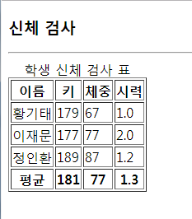
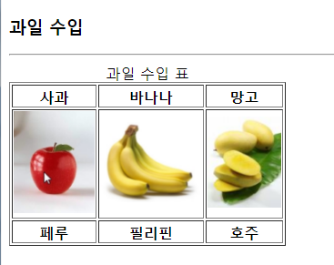
4. 다음과 같은 표를 HTML5 페이지로 작성하시오.

Slide 14
<!DOCTYPE html>
<html lang="en">
<head>
<meta charset="UTF-8">
<meta name="viewport" content="widtd=device-widtd, initial-scale=1.0">
<meta http-equiv="X-UA-Compatible" content="ie=edge">
<title>산길</title>
</head>
<body>
<h1>나의 셀카</h1>
<hr>
<caption> 학생 신체 검사 표</caption>
<table border=1px>
<tr>
<th>
이름
</th>
<th>
키
</th>
<th>
체중
</th>
<th>
시력
</th>
</tr>
<tr>
<td>
황기태
</td>
<td>
179
</td>
<td>
67
</td>
<td>
1.0
</td>
</tr>
<tr>
<td>
이재문
</td>
<td>
177
</td>
<td>
77
</td>
<td>
2.0
</td>
</tr>
<tr>
<td>
정인환
</td>
<td>
189
</td>
<td>
87
</td>
<td>
1.2
</td>
</tr>
<tr>
<th>
평균
</th>
<th>
181
</th>
<th>
77
</th>
<th>
1.3
</th>
</tr>
</table>
<br><hr>
<caption>과일 수입표</caption>
<table border="1px">
<tr>
<th>
사과
</th>
<th>
바나나
</th>
<th>
망고
</th>
</tr>
<tr>
<td>
<img src="apple.jpg" alt="사과" width="100" />
</td>
<td>
<img src="banana.png" alt="바나나" width="100" />
</td>
<td>
<img src="mango.jpg" alt="망고" width="100" />
</td>
</tr>
<tr>
<th>
페루
</th>
<th>
필리핀
</th>
<th>
호주
</th>
</tr>
</table>
</body>
</html>

Slide 15
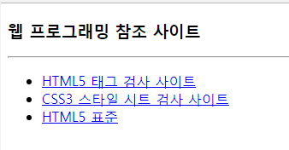
5. 다음과 같이 웹 프로그래밍 공부에 참고하기 위한 사이트들의 링크를 만들고 target=“_blank” 속성을 사용하여 링크가 클릭되면 새 윈도우를 열어 사이트가 출력되도록 하라. 참고로 이들 사이트는 다음과 같다.
https://html5.validator.nu/
http://www.css-validator.org/validator.html.ko
http://www.html5.org

Slide 16
<!DOCTYPE html>
<html lang="en">
<head>
<meta charset="UTF-8">
<meta name="viewport" content="width=device-width, initial-scale=1.0">
<meta http-equiv="X-UA-Compatible" content="ie=edge">
<title>Document</title>
</head>
<body>
<h3>웹 프로그래밍 참조 사이트</h3>
<hr>
<ul>
<li>
<a href="https://html5.validator.nu/
">HTML5 태크 검사 사이트</a>
</li>
<li>
<a href="http://www.css-validator.org/validator.html.ko
">CSS3 스타일 시트 검사 사이트</a>
</li>
<li>
<a href="http://www.html5.org
">HTML5 표준</a>
</li>
</ul>
</body>
</html>

Slide 17
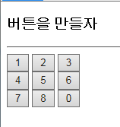
6. 9개의 버튼을 가진 다음 웹 페이지를 작성하시오.

Slide 18
<!DOCTYPE html>
<html lang="en">
<head>
<meta charset="UTF-8">
<meta name="viewport" content="width=device-width, initial-scale=1.0">
<meta http-equiv="X-UA-Compatible" content="ie=edge">
<title>Document</title>
</head>
<body>
<h3>버튼을 만들자</h3>
<hr>
<talbe>
<tr>
<td>
</td>
<td>
</td>
<td>
</td>
</tr>
</talbe>
<FORM>
<INPUT type='BUTTON' value='1'>
<INPUT type='BUTTON' value='2'>
<INPUT type='BUTTON' value='3'>
</FORM>
<FORM>
<INPUT type='BUTTON' value='4'>
<INPUT type='BUTTON' value='5'>
<INPUT type='BUTTON' value='6'>
</FORM>
<FORM>
<INPUT type='BUTTON' value='7'>
<INPUT type='BUTTON' value='8'>
<INPUT type='BUTTON' value='9'>
</FORM>
</body>
</html>

Slide 19
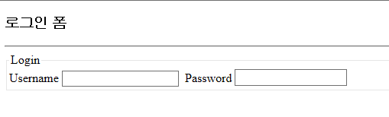
7. <fieldset>, <legend>, <label>, <input> 태그를 이용하여 다음 폼을 작성하시오.

Slide 20
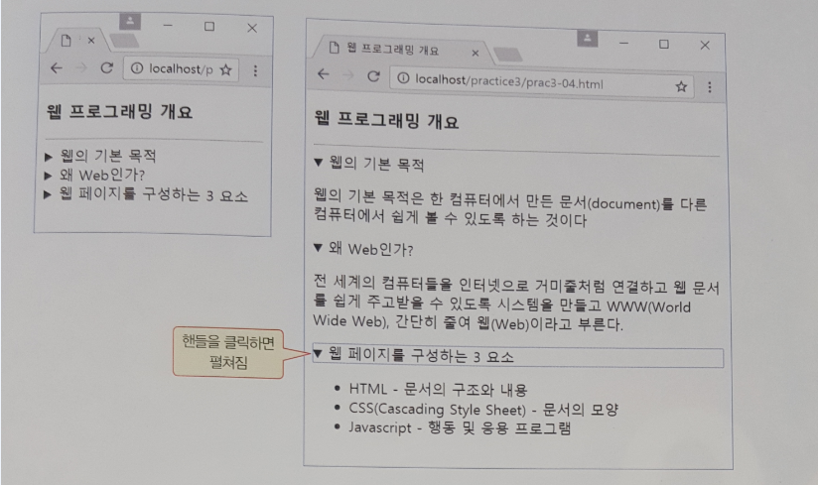
8. <details>태그와 <summary>태그를 이용하여 다음과 같은 웹 페이지를 작성하시오.

Slide 21
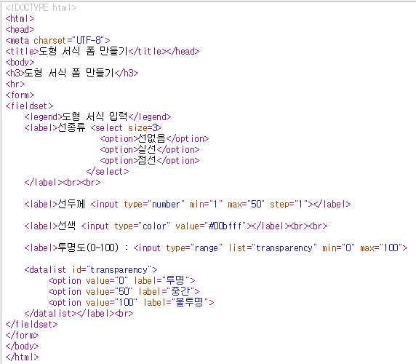
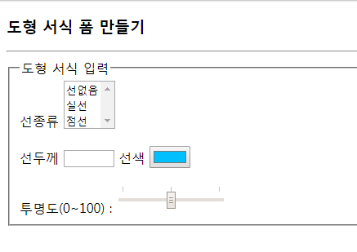
9. 도형 서식을 지정하는 다음 모양의 폼을 작성하시오.

